Slide 1
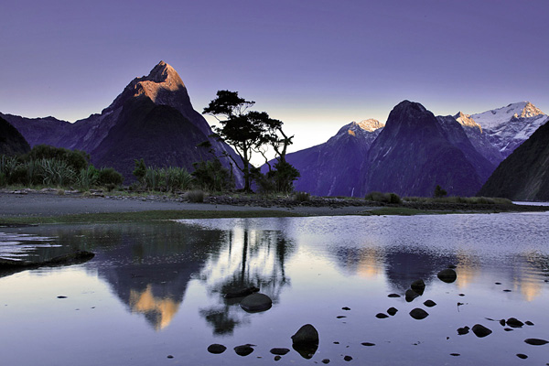
НАЦИОНАЛЬНЫЙ ПАРК ФЬОРДЛЕНД

Slide 2
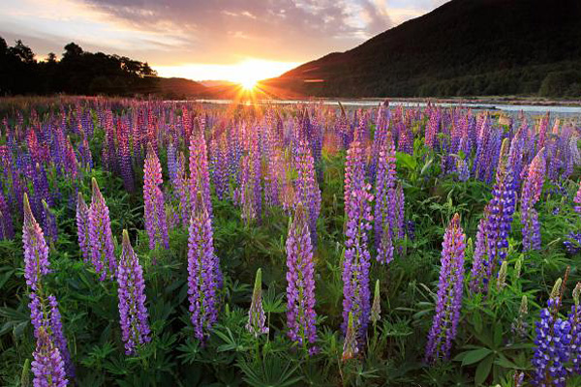
В Новой Зеландии можно встретить по-настоящему удивительные и совершенно необыкновенные места. Одним из них является роскошный парк Фьордленд, в который неизменно съезжаются тысячи туристов. Он располагается на огромной территории в 1200000га, где растут древнейшие на всей планете леса.

Slide 3
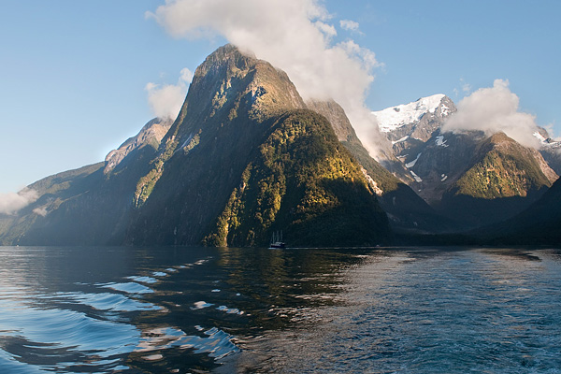
Еще в доисторический период все пространство Фьордленда покрывал невероятных размеров ледник. Именно он сформировал необычные ущелья в горах этой местности и живописные заливы, которые встречаются здесь в изобилии. Кажется, что ни один человек не заходил на землю этого заповедника. Дело в том, что тут сложно найти место для постоянной жизни людей. Необычным в этих лесах является и великолепное соседство с горным ледником.

Slide 4
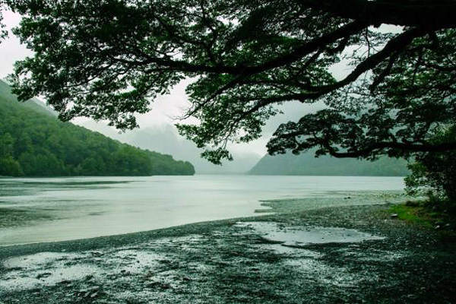
Несметное количество озер расположено в горах Фьордленда. Озеро Уаикатипу – самое глубокое и длинное в Фьордленде. Каждые пять минут вода в озере поднимается и снова опускается на 7,5 см. Озеро будто дышит. Местная древняя легенда гласит, что это сердце великана спрятано на дне озера. Новозеландцы называют озеро «сердцем» этого острова. Ученые и сегодня еще не имеют объяснения этому уникальному явлению природы.

Slide 5
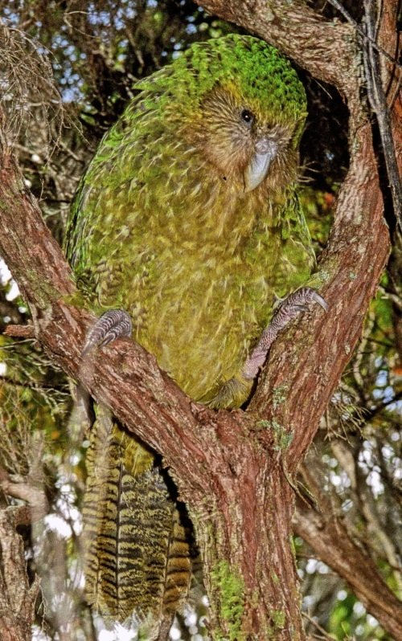
Животные, населяющие Национальный парк Фьордленд, являются еще одной его уникальной особенностью. Леса Фьордленда населены почти 700 видами эндемичных животных и растений. Таких экзотических животных и растений Вы не встретите нигде, кроме Национального парка Фьордленд. В лесах Фьордленда проживает большой, с необычными повадками, попугай-хищник кеа, изумительной красоты изумрудный попугай, совиный попугай какапо, поющие птицы туи и желтая ворона. Количество совиных попугаев какапо доходит всего до 125 особей. Какапо – это единственный вид попугаев, которые ведут ночной образ жизни, а днем прячутся в своих норках.

Slide 6
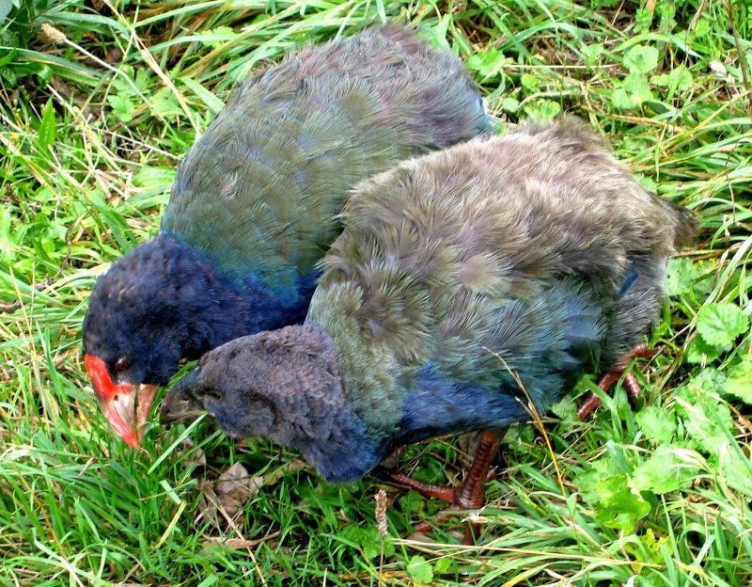
Недавно снова начала увеличиваться популяция почти вымершей птицы Такахе. Такахе – это не умеющая летать птица, размером с гуся. У нее красивое оперение и ярко-красный короткий толстый клюв.

Slide 7
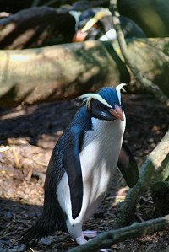
На автодорогах Вы можете встретить интересный знак: пингвин, заключенный в красный круг. В такой способ работники дорожной службы означают места перехода, проживающих в Фьордленде маленьких милых пингвинов.
Внешне они похожи на своих полярных родичей, но сильно отличающиеся от них образом жизни. Свои гнезда они размещают в нескольких километрах от берега и каждый день совершают пешую прогулку к морю, где находят пищу для себя и своих детенышей.

Slide 8
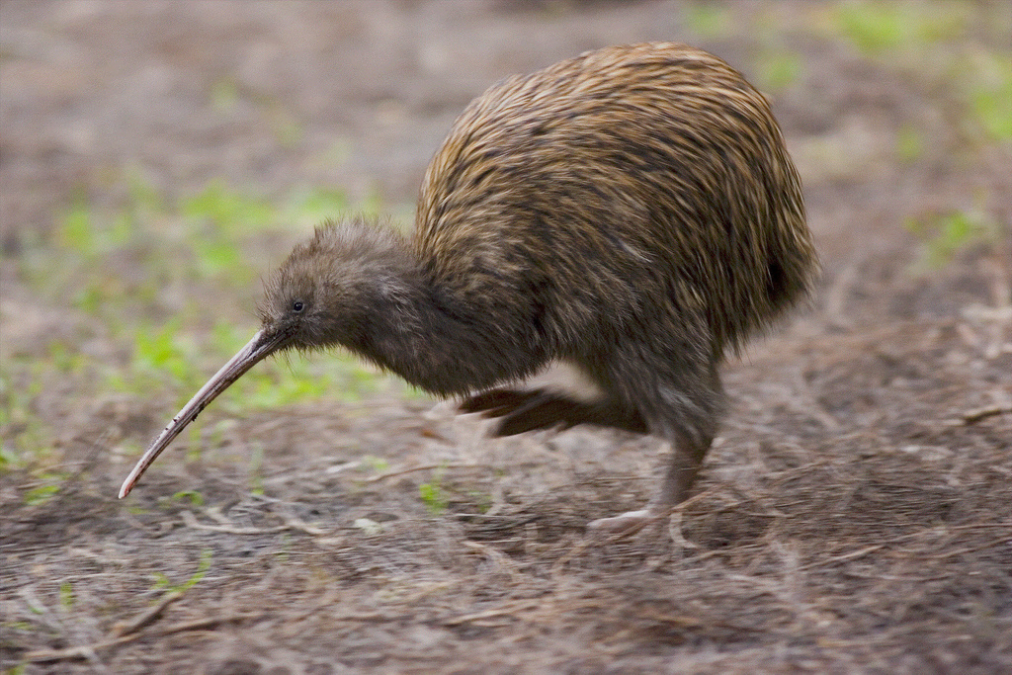
Киви - небольшие бескрылые птицы, их можно встретить только в Новой Зеландии.
С первого взгляда киви напоминает маленькую курицу с телом грушевидной формы, короткой шеей и редуцированными крыльями, длина которых составляет не более пяти сантиметров в длину. Естественно, с такой длиной крылья киви практически незаметны среди оперения, напоминающего густую шерсть. Голова у птицы маленькая, а вес колеблется в пределах от полутора до четырех килограммов.

Slide 9
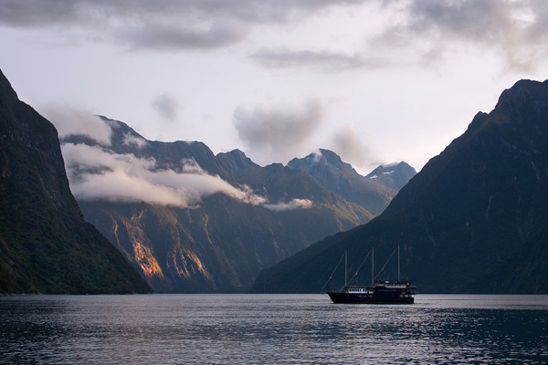
На большей территории Фьордленда просто не существует автодорог. Поэтому, приехавшие туристы, в пеших походах добираются в большую часть удаленных мест национального парка, используя при этом услуги экскурсоводов-проводников.

Slide 10
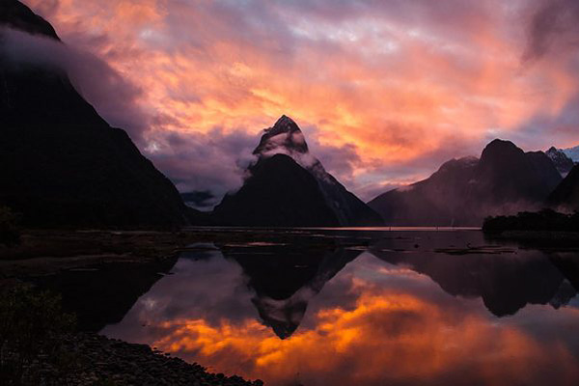
В 1990 году Национальный парк Фьордленд был включен в список Всемирного наследия ЮНЕСКО. А вместе с Уэстландским, Маунт-Кукским и Муант-Аспайрингским национальными парками — составляют зону Всемирного наследия Те-Вахипунаму.

